Slide 1
PEMROGRAMAN BERBORIENTASI OBJEK
VARIABEL

Slide 2
Penjelasan
Variabel merupakan komponen penting pada pemprograman. Variabel digunakan dalam program untuk menyimpan sebuah nilai.
Beberapa tipe variabel yang digunakan :
String: untuk menyimpan text
int: menyimpan nilai integer (bilangan bulat)
float: menyimpan nilai floating point (bilangan pecahan)
char: menyimpan single character
boolean: menyimpan nilai berupa logika true atau false

Slide 3
Jenis-Jenis Variable
Variable Lokal :
Variabel lokal dideklarasikan didalam method, konstruktor atau blok.
Variable lokal tidak dapat menggunakan Modifier seperti public, protected, private, dll.
Variable Kelas (Variable Static) :
Variabel kelas/static dideklarasikan dengan katakunci static didalam kelas, tetapi diluar method, konstruktor, atau blok.
Variabel static biasanya dideklarasikan sebagai konstanta. Variabel konstanta nilainya tetap dan tidak berubah.
Variable Instance (Variable Non-Static) :
Variabel instance dideklarasikan didalam kelas, tetapi di luar method, konstructor, atau blok.
Variabel instance dapat dideklarasikan dalam kelas sebelum atau sesudah penggunaan.
Modifier akses dapat digunakan oleh semua method, konstruktor, dan blok di dalam kelas.

Slide 4
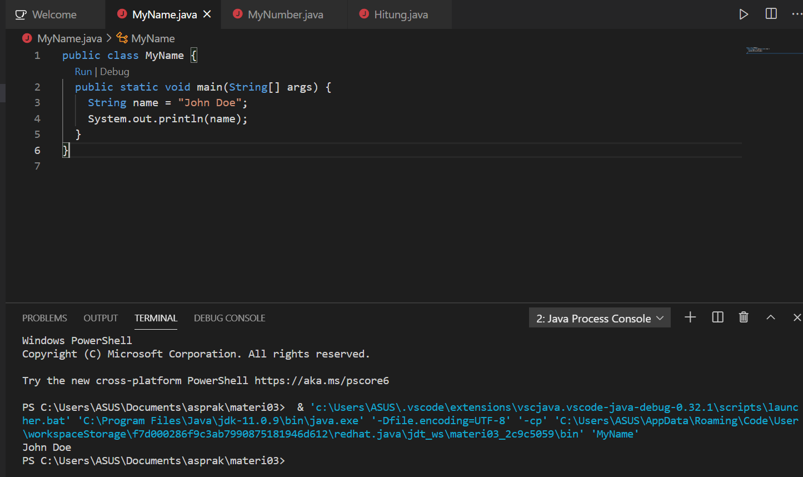
DEKLARASI VARIABEL
Untuk deklarasi variabel, sintaksnya adalah seperti berikut:
[tipe] [nama variabel] = [value];
Jika ditulis di bahasa pemrograman menjadi seperti berikut:
String name = "John Doe";
Int myNumber = 100;

Slide 5


Slide 6
Camel Case
Teknik penulisan nama variabel ada berbagai macam dan tiap Bahasa pemrograman mempunyai aturannya masing-masing. Di antara berbagai macam teknik penulisan nama variabel, salah satu yang paling terkenal ada Camel Case. Teknik penulisan dengan cara Camel Case adalah mengibaratkan seperti punuk hewan unt.
contoh seperti :
myNumber atau MyNumber
firstName atau FirstName
lastName atau LastName

Slide 7
Pada bahasa pemrograman Java, teknik Camel Case yang popular digunakan adalah mengawali dengan huruf kecil, kemudian untuk suku kata berikutnya diawali huruf kapital. Lihat pada contoh di atas yang diberikan efek huruf tebal.
Dapat disimpulkan bahwa untuk memberikan nama variabel yang ter diri dari dua suku kata atau lebih, gunakan teknik penulisan diawali huruf kapital di masing-masing suku kata, atau khusus untuk huruf awal tetap menggunakan huruf kecil sedangkan suku-suku kata berikutnya diawali huruf kapital.
Hal ini dikarenakan pada umumnya penamaan variabel tidak membolehkan penggunaan spasi atau dash (strip).

